Slide 1
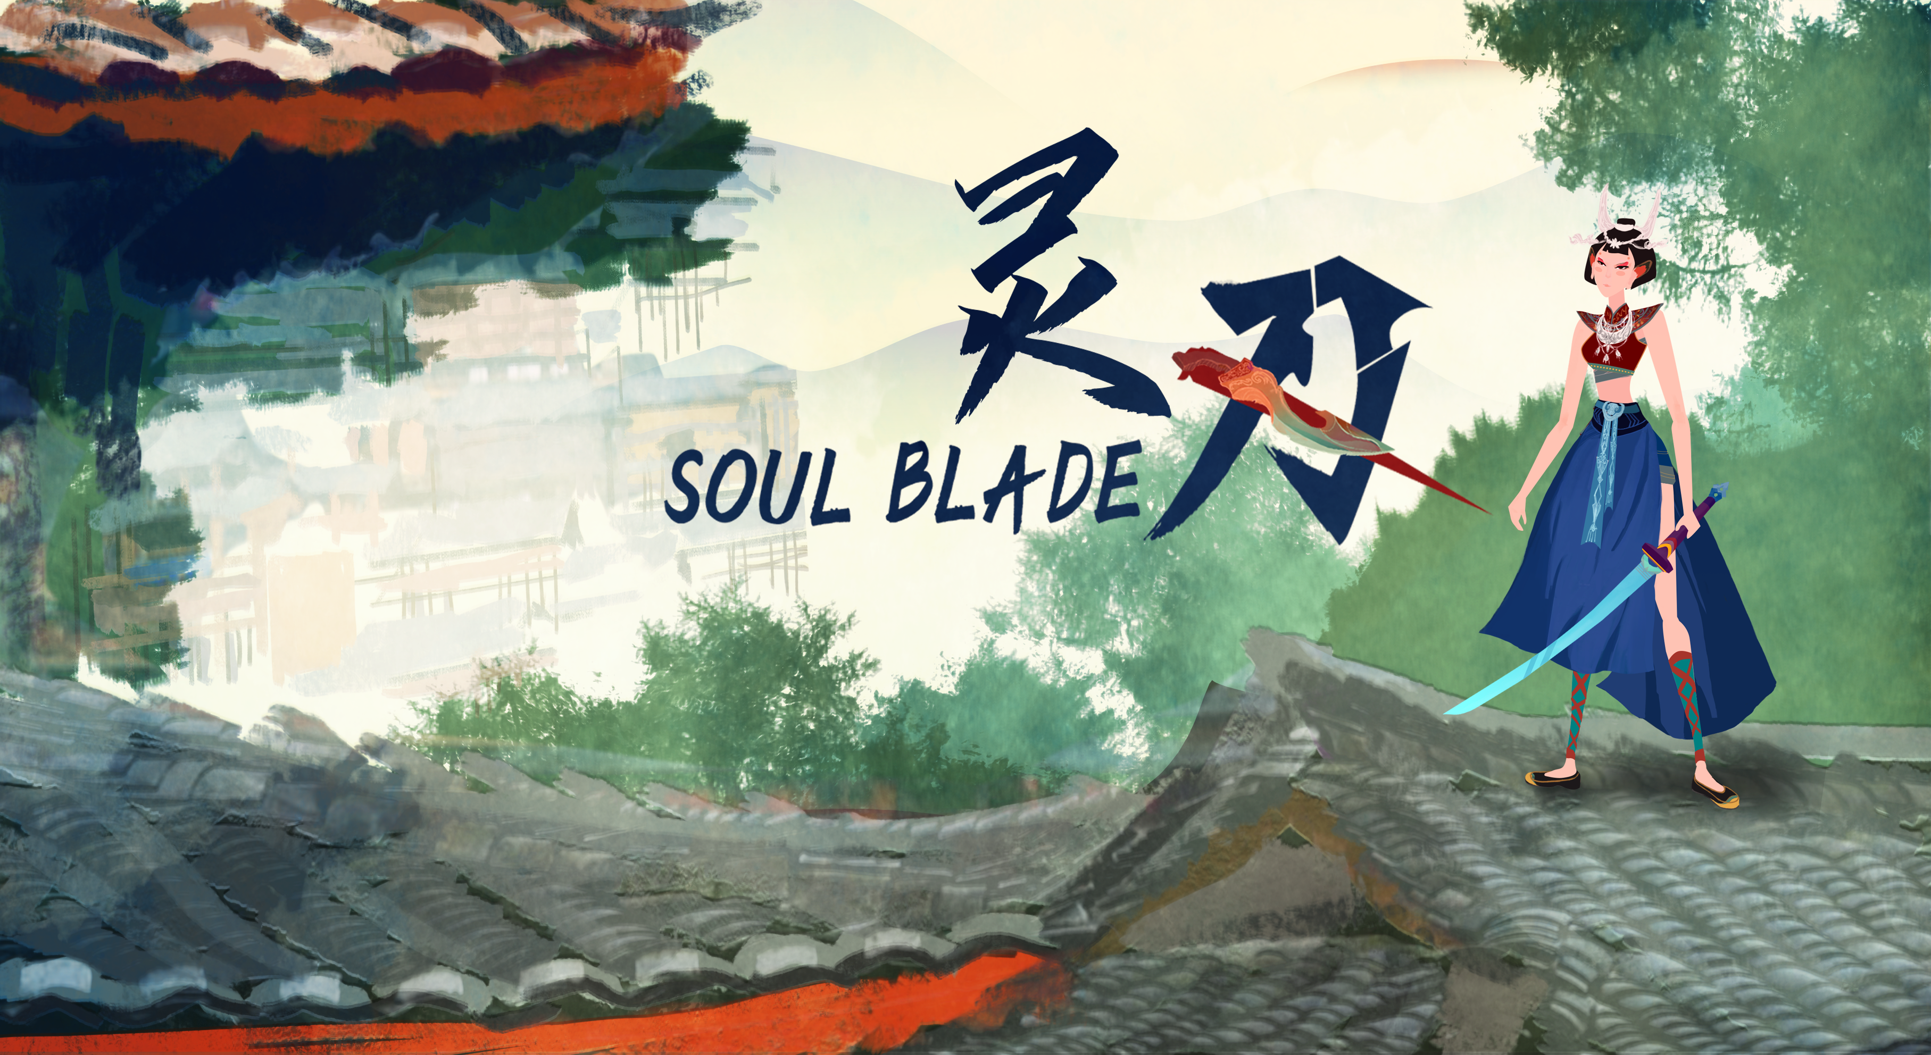
Elder Iron
Version 1.0.6

Slide 2
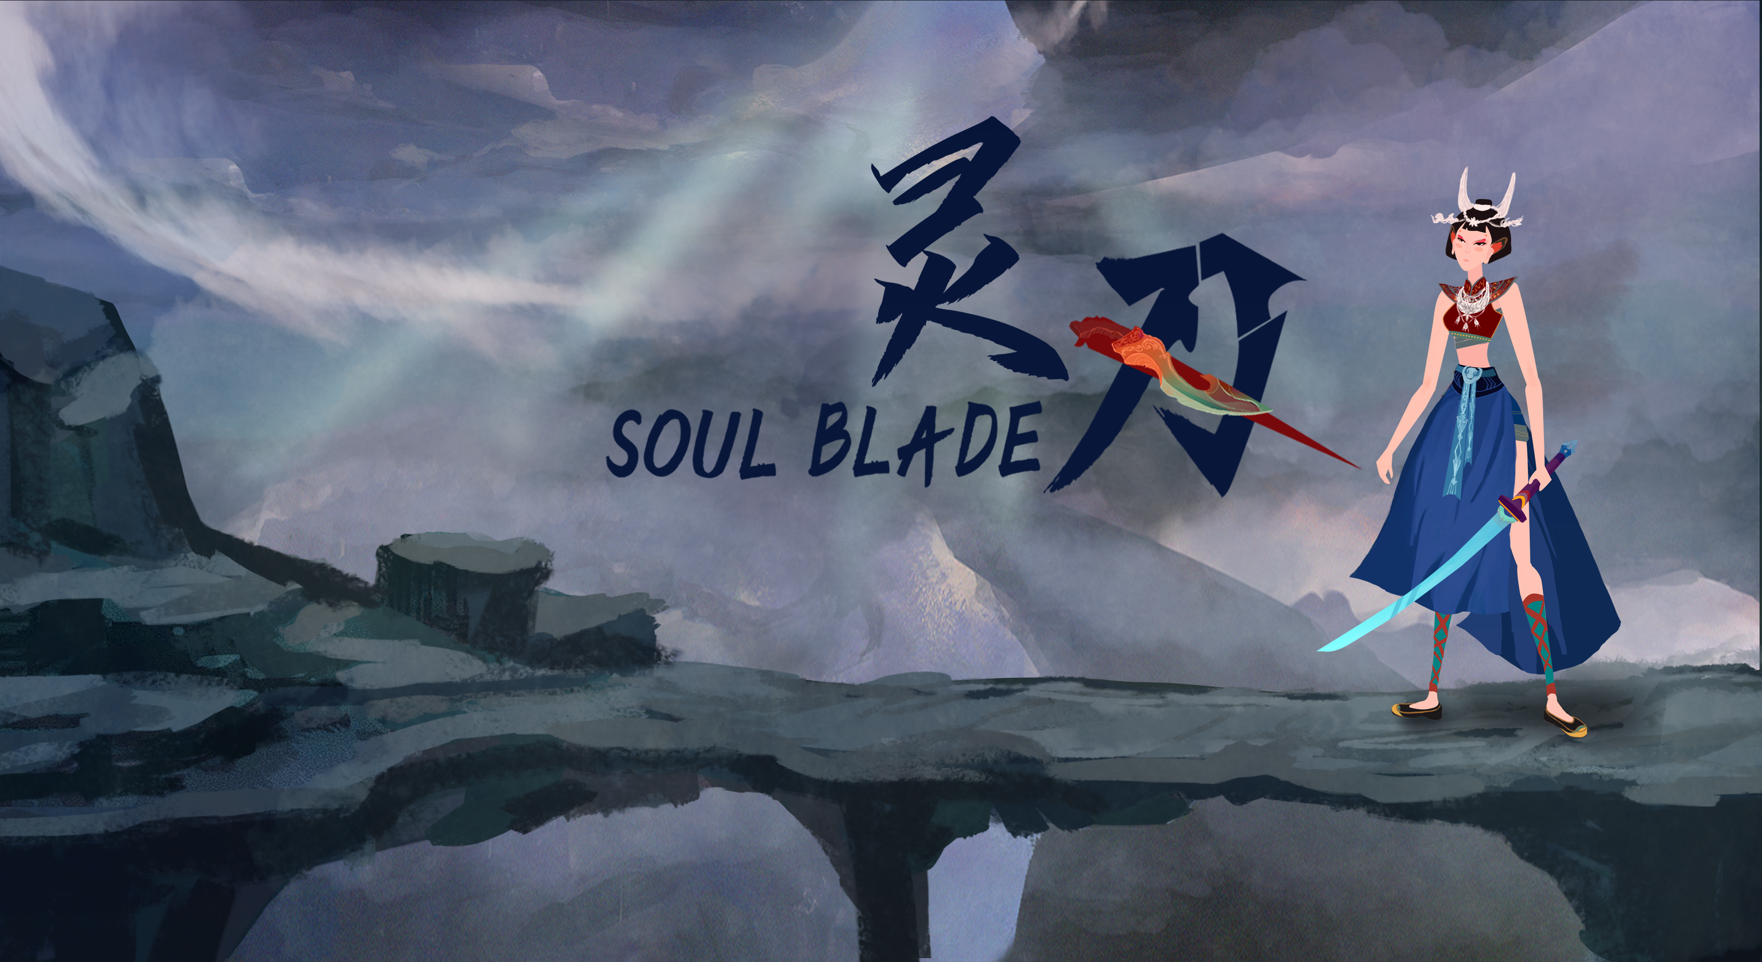
游戏介绍
灵刃是一款以中国炎黄时期神话为背景的2D动作游戏。
开发平台：Unity
游戏人数：1人
美术形式：少数民族特色元素
核心机制：
近战与远程攻击的结合
动态，有趣的战斗AI设计
对于传统神话的新颖解读

Slide 3
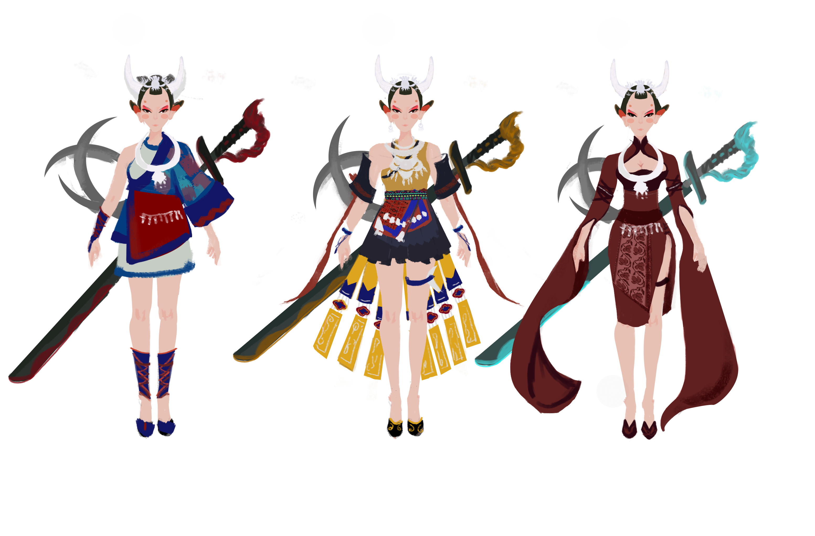
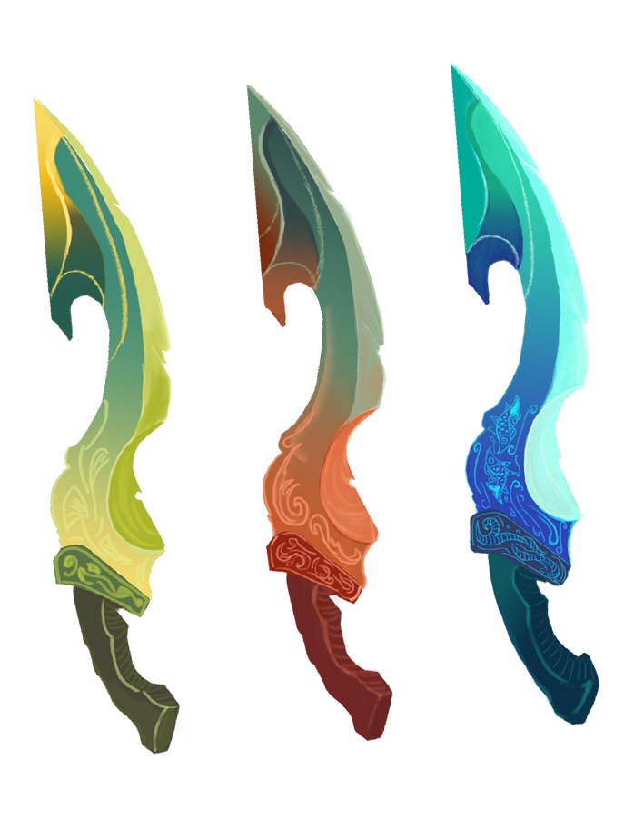
背景设定
主题：人的旅途，刃的归乡
时间背景：涿鹿之战时期
角色设定：
《山海经·大荒北经》“蚩尤作兵伐黄帝，黄帝乃令应龙攻之冀州之野。应龙蓄水。蚩尤请风伯、雨师，从大风雨。”
《楚辞·离骚》“前望舒使先驱兮，后飞廉使奔属”
《楚辞·天问》“萍号起雨，何以兴之？”
主角：沉默寡言的苗族服饰少女，拥有可以与蕴灵之刃沟通的能力；身世背景和过往都是等待解开的谜题；
蚩尤，飞廉，萍翳是三把蕴灵之刃，本源同生却性格各异以及主角会在旅程中揭开三把灵刃背后的故事

Slide 4
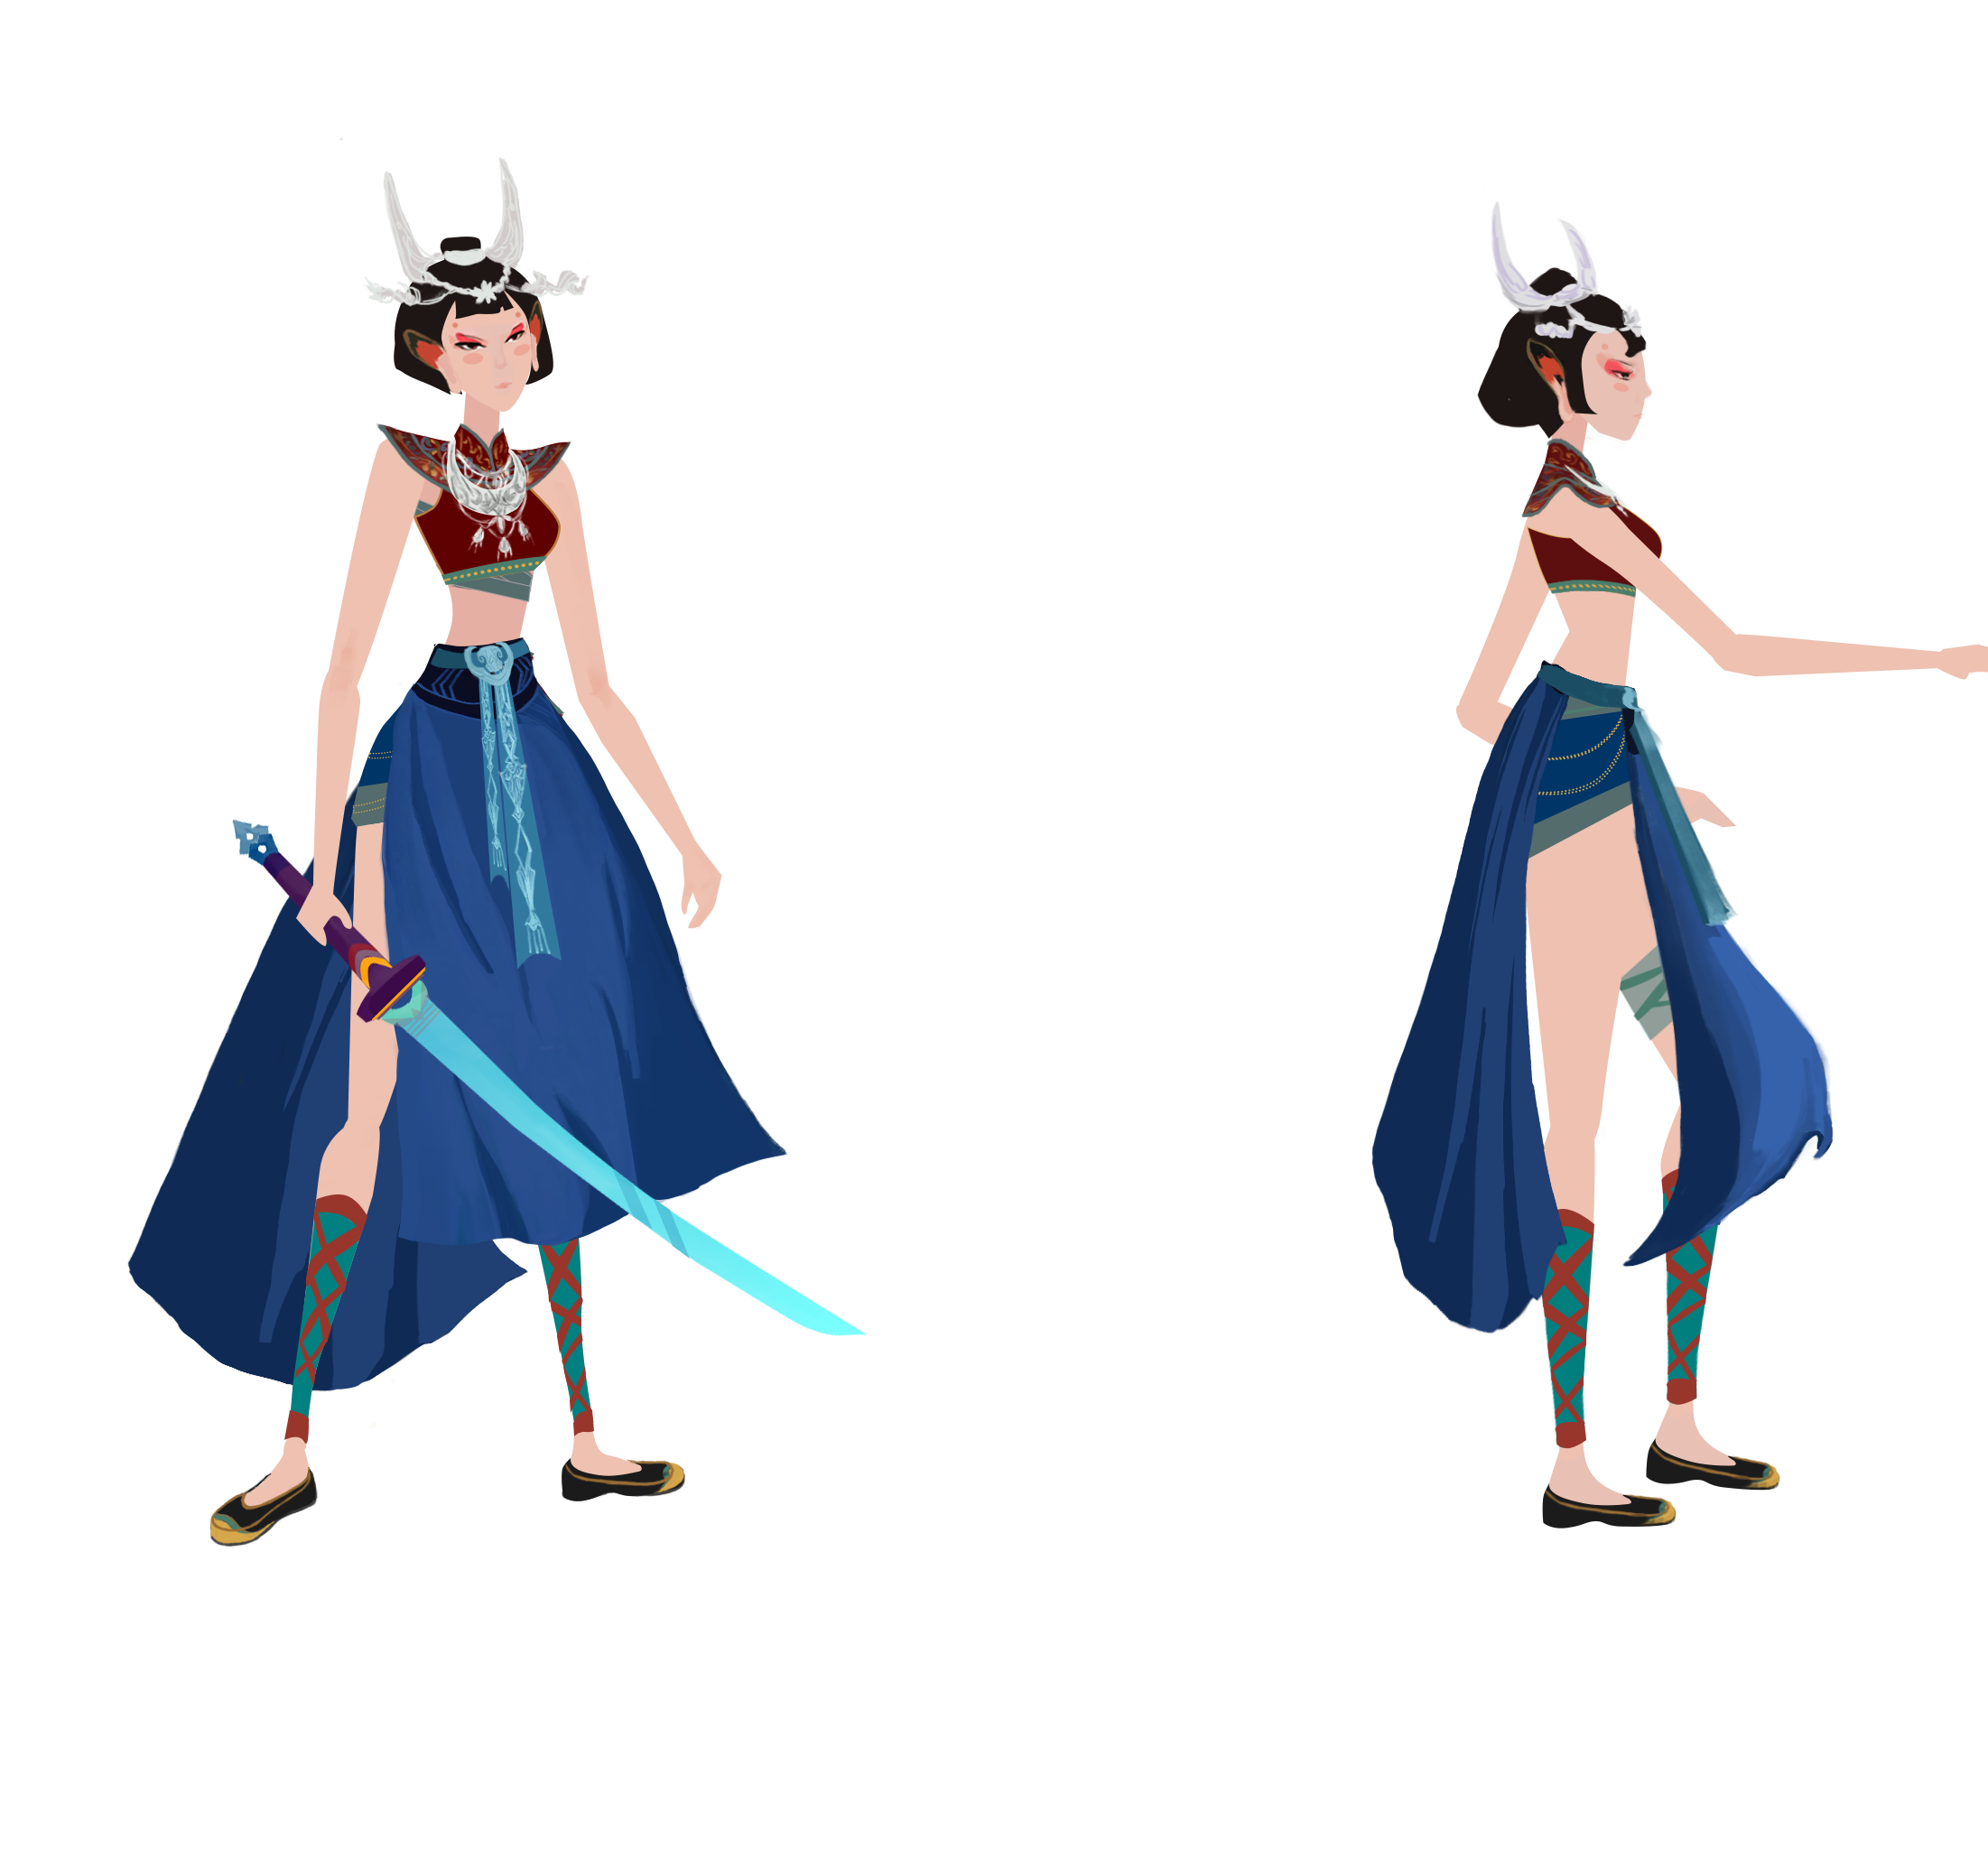
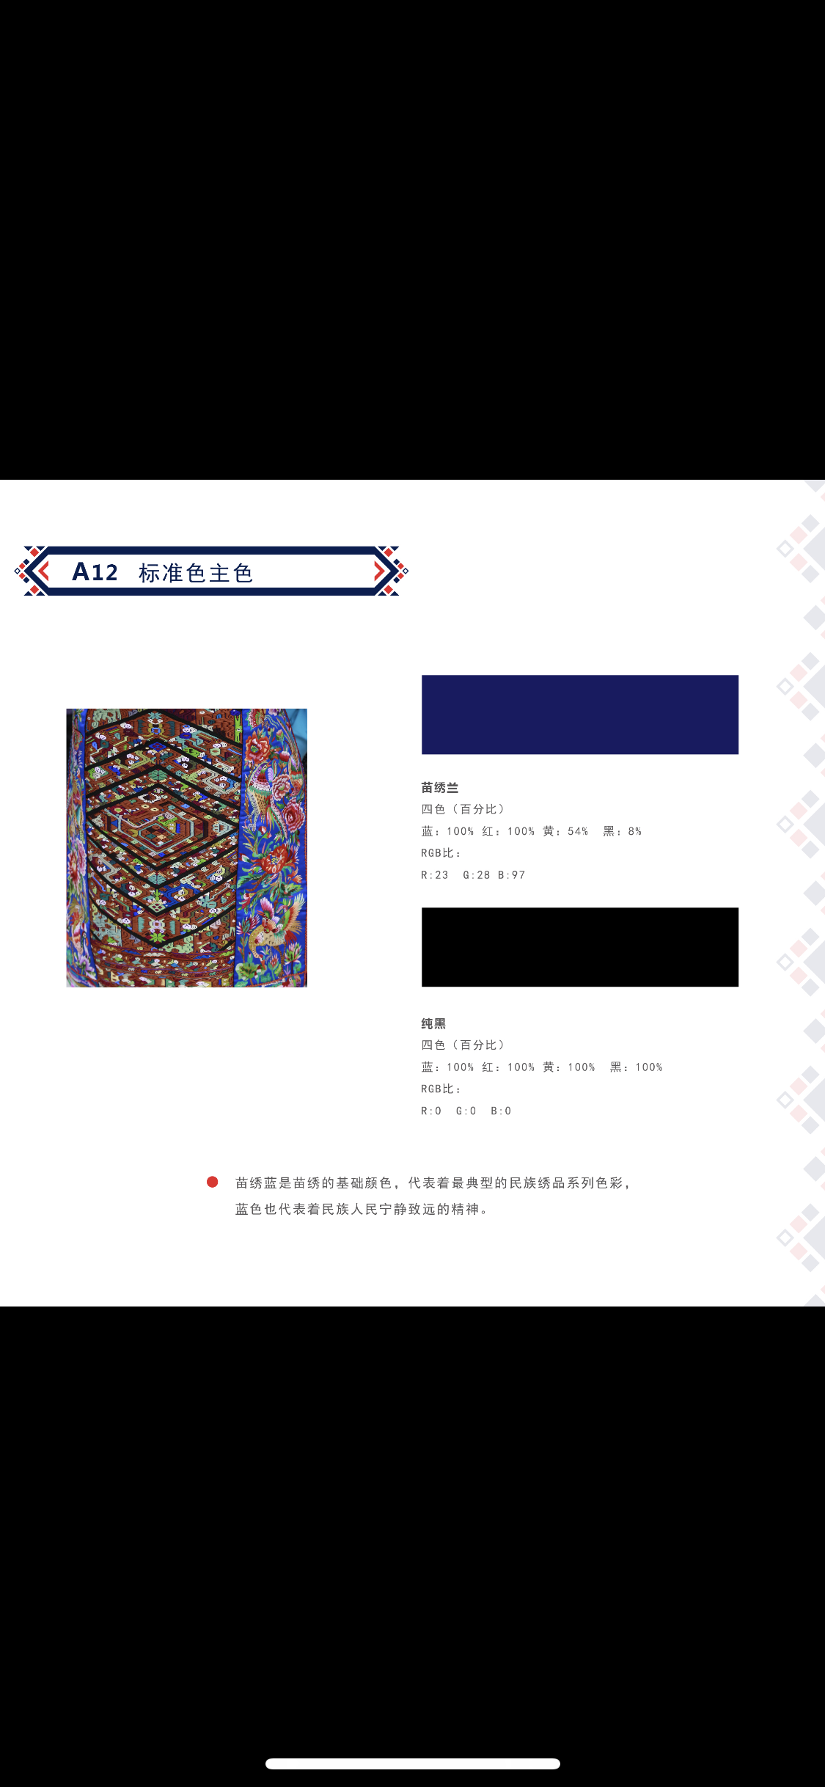
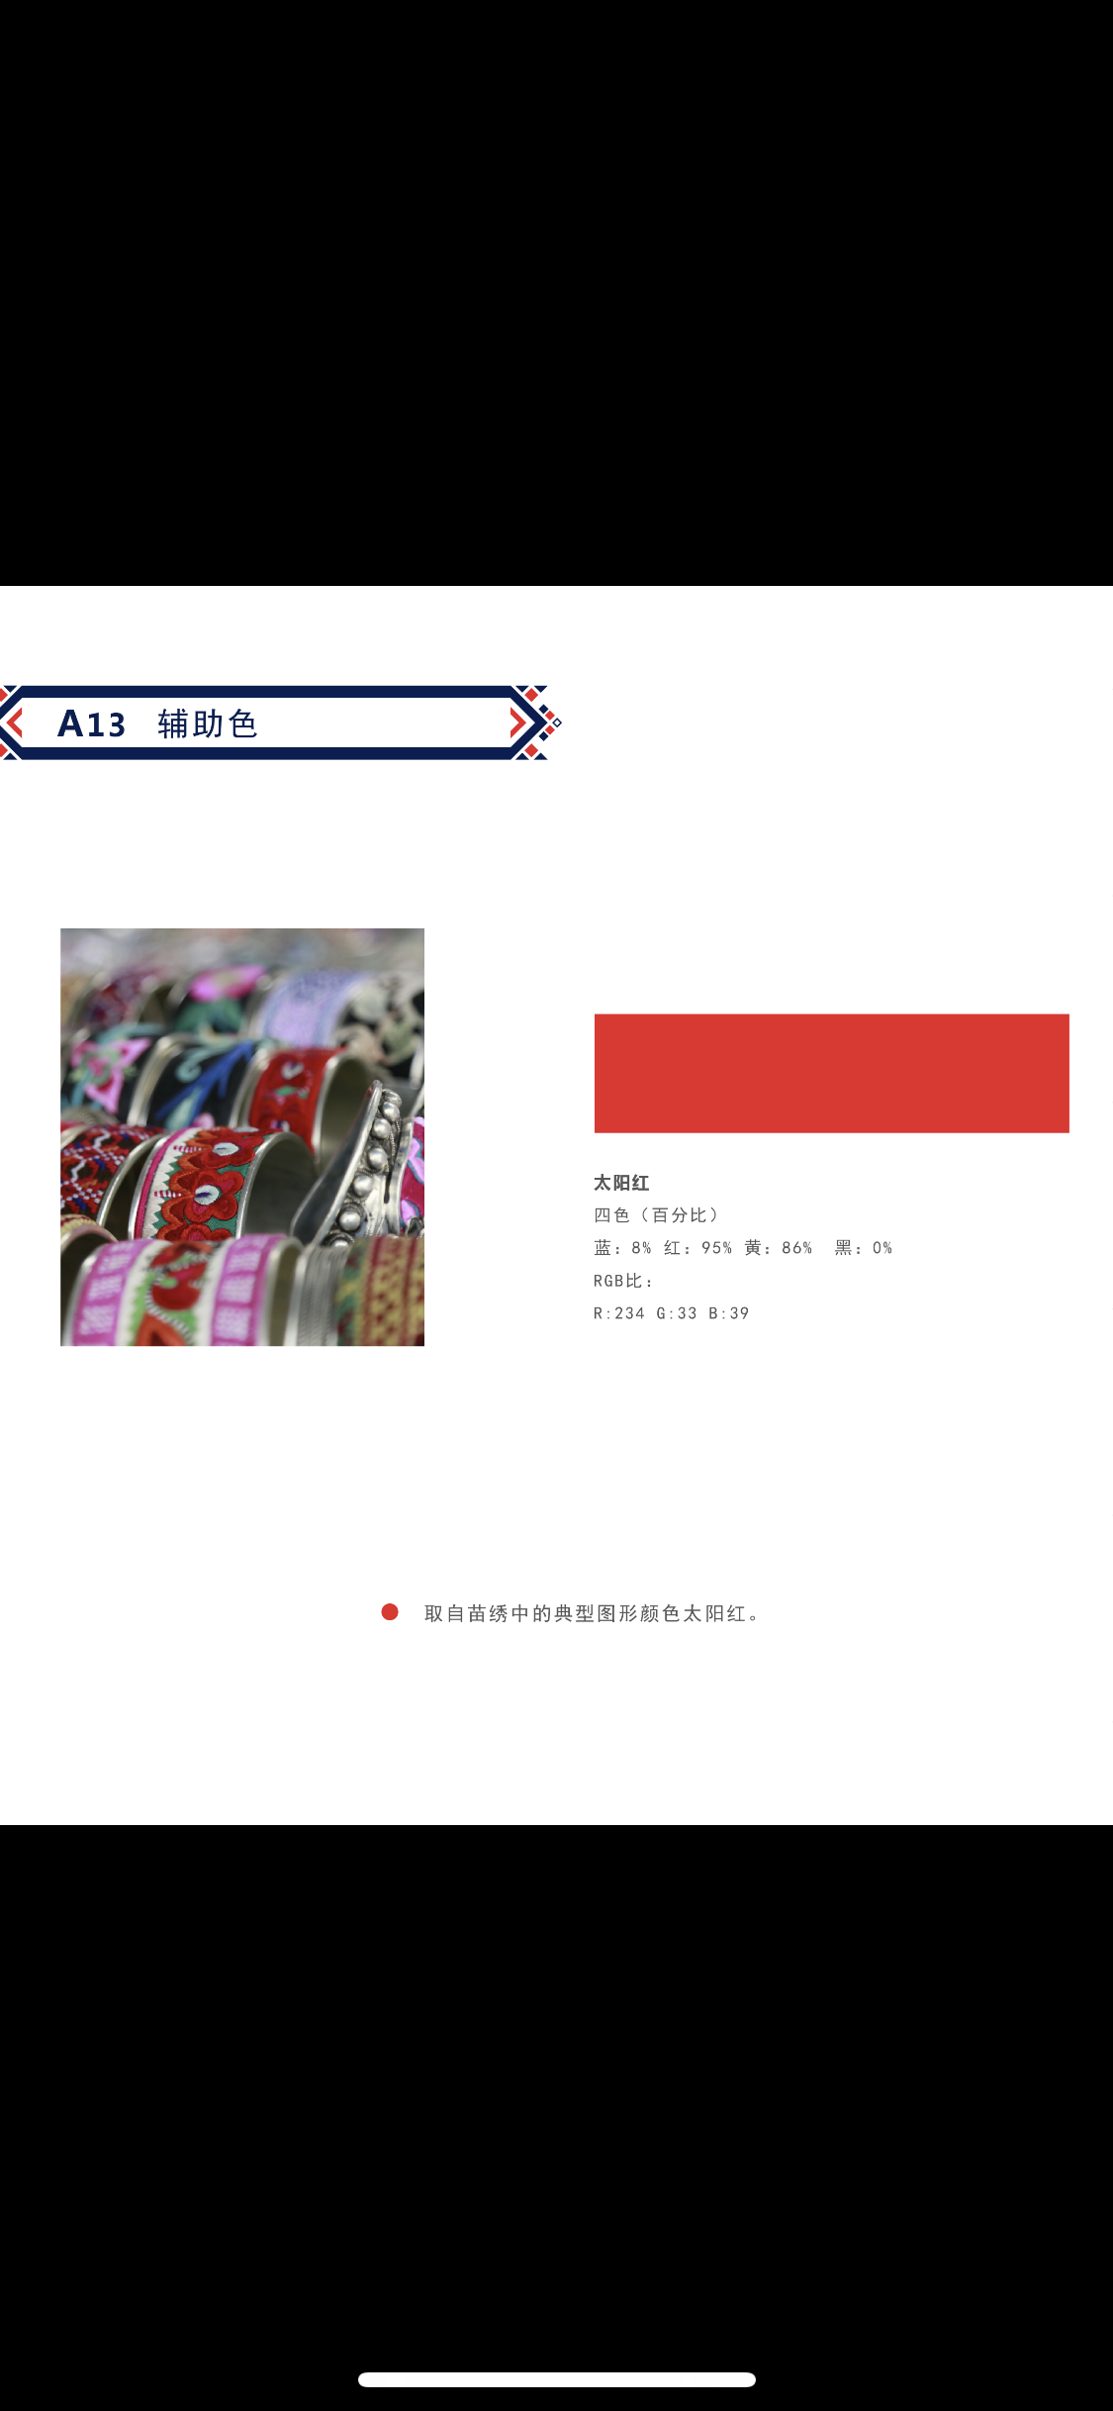
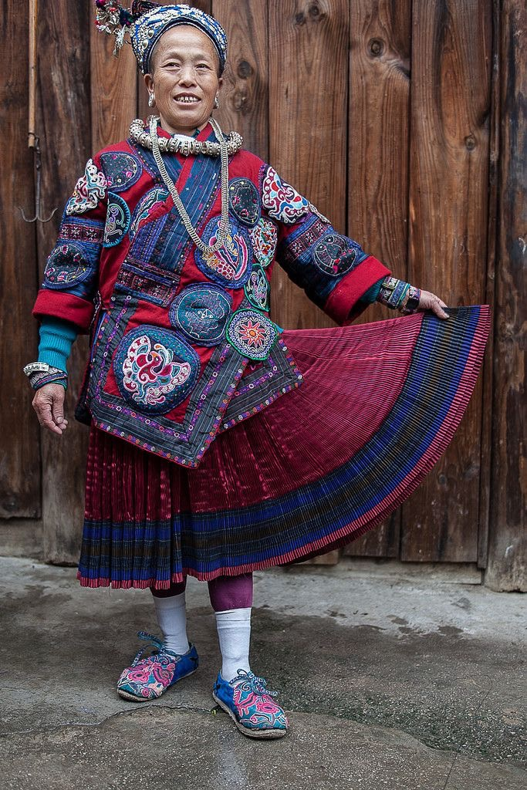
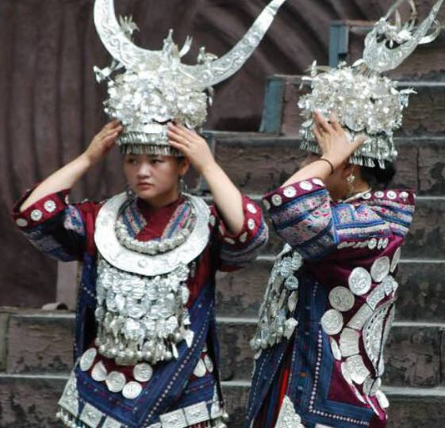
美术设计 – 主角
牛角头饰是苗族历史以来最典型的银饰，象征无上的女性之美。
角色服饰主题色和配饰包含对苗绣传统纹样，服饰颜色等民族文化元素的提取，展现对苗族传统文化的传承
服饰取自苗绣中典型的传统颜色太阳红配色。
裙子采用的苗绣蓝，是苗绣的基础颜色，也代表苗族人坚毅志远的精神品格。

Slide 5
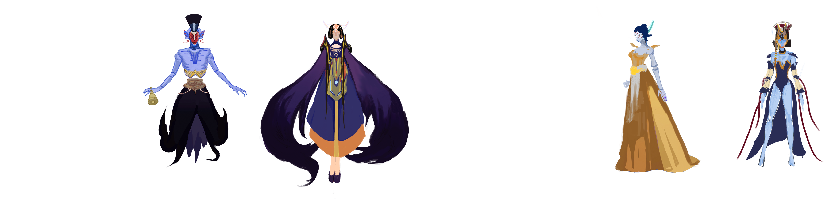
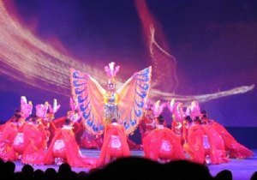
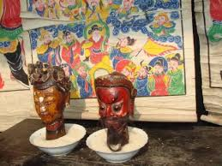
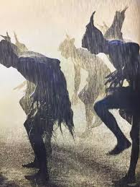
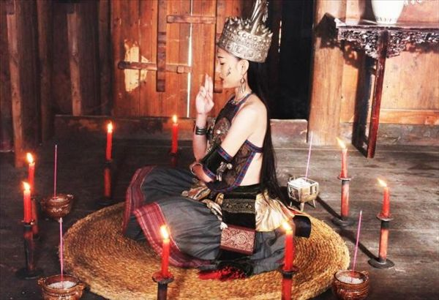
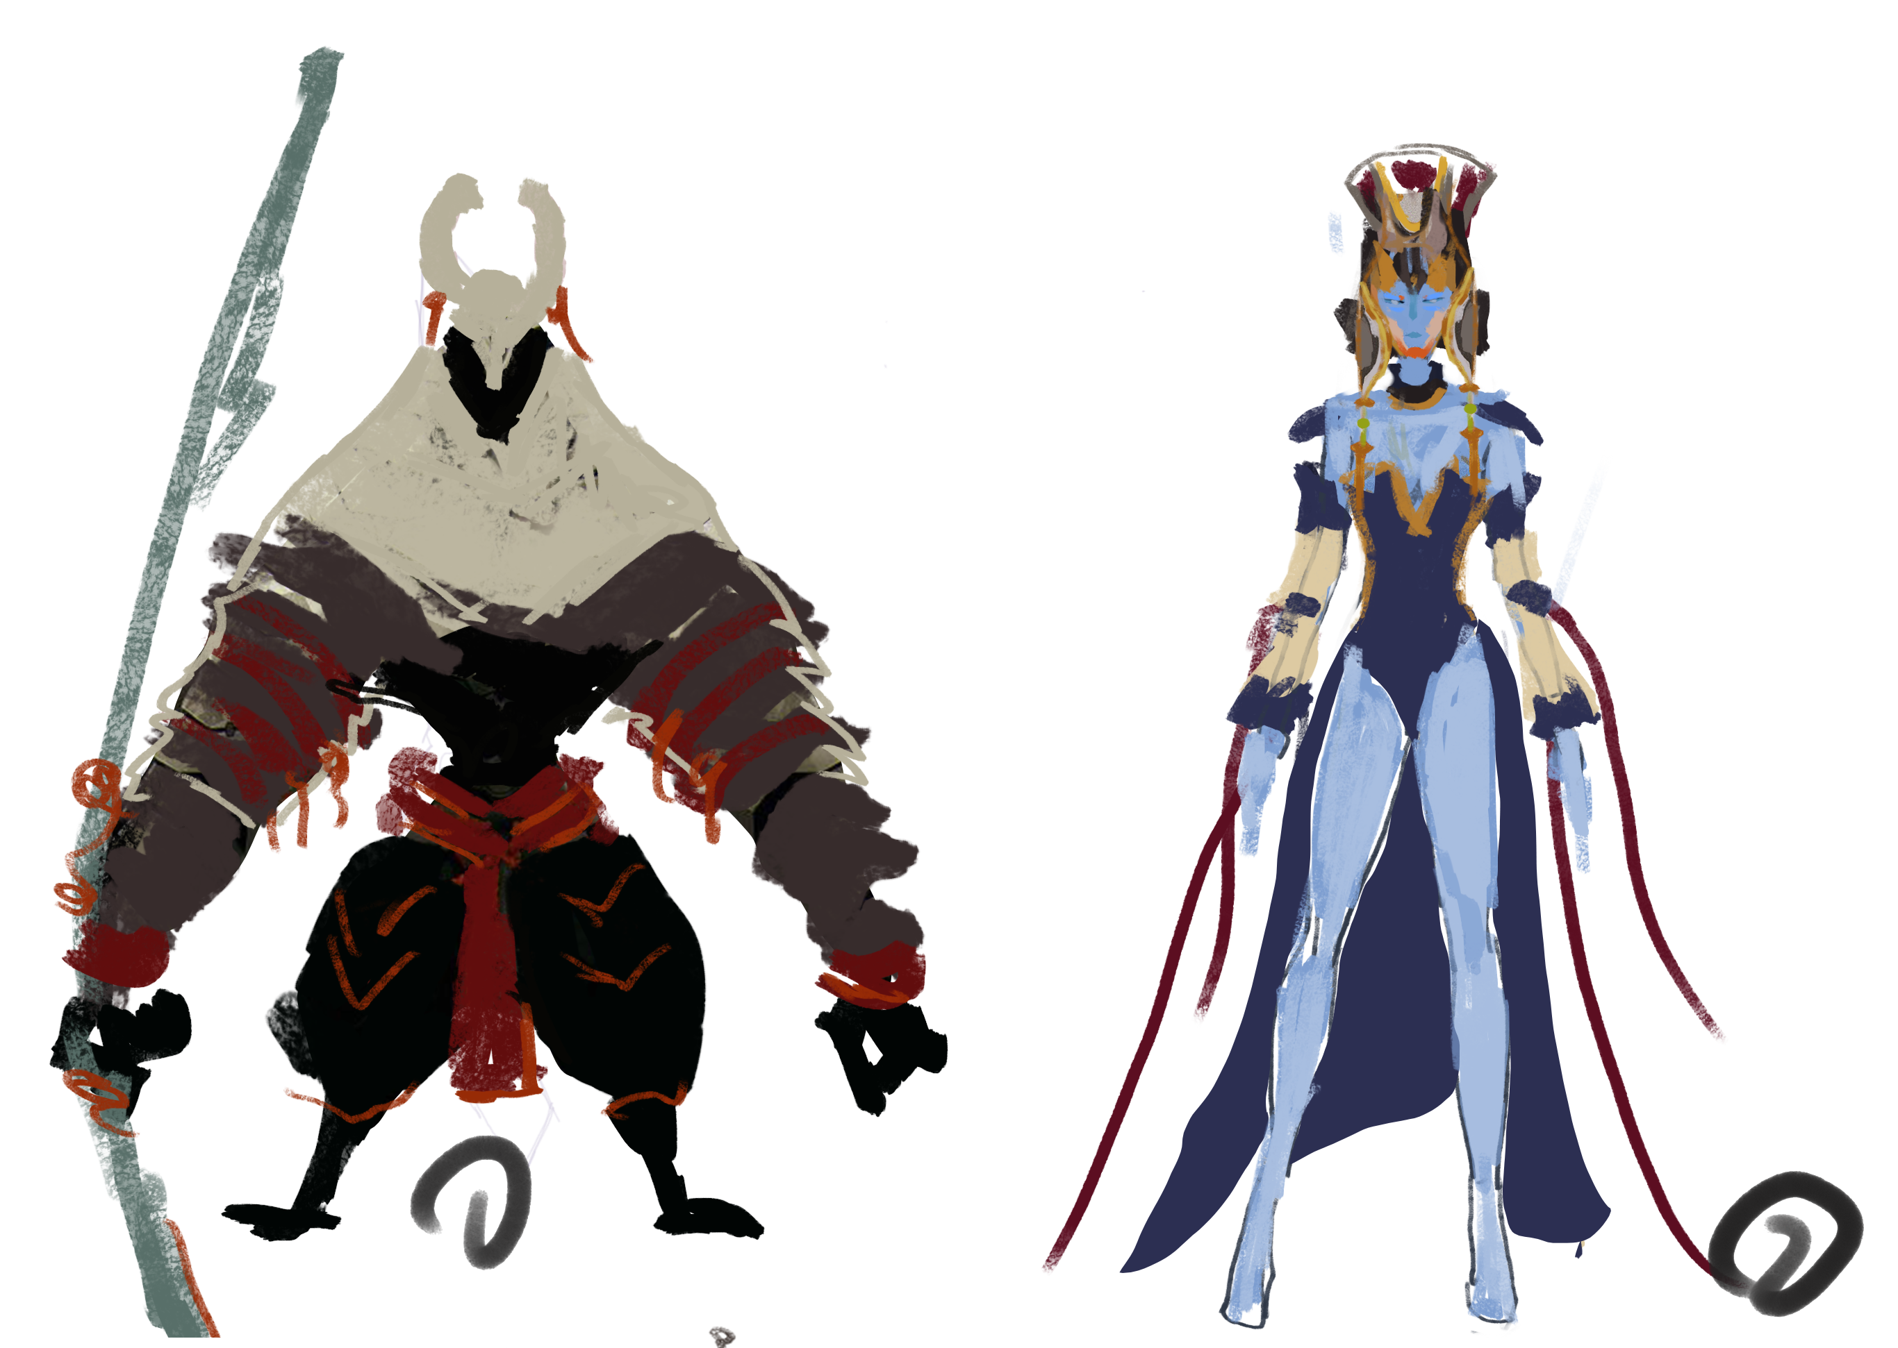
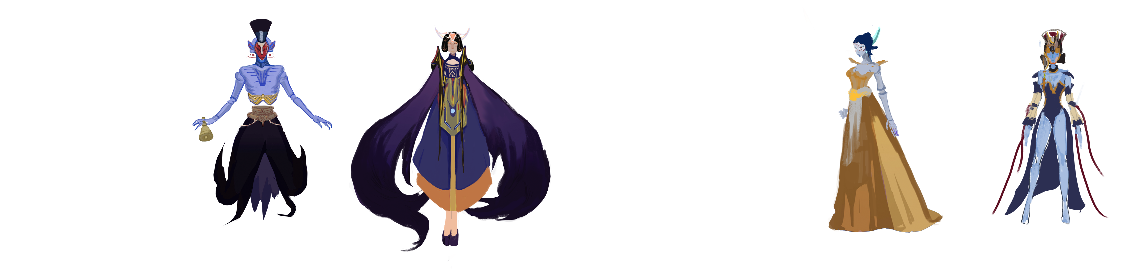
美术设计 – BOSS
boss角色设计灵感源自，苗族少数民族巫蛊文化，傩文化中的赶尸，放蛊，巫术等神秘元素。

Slide 6
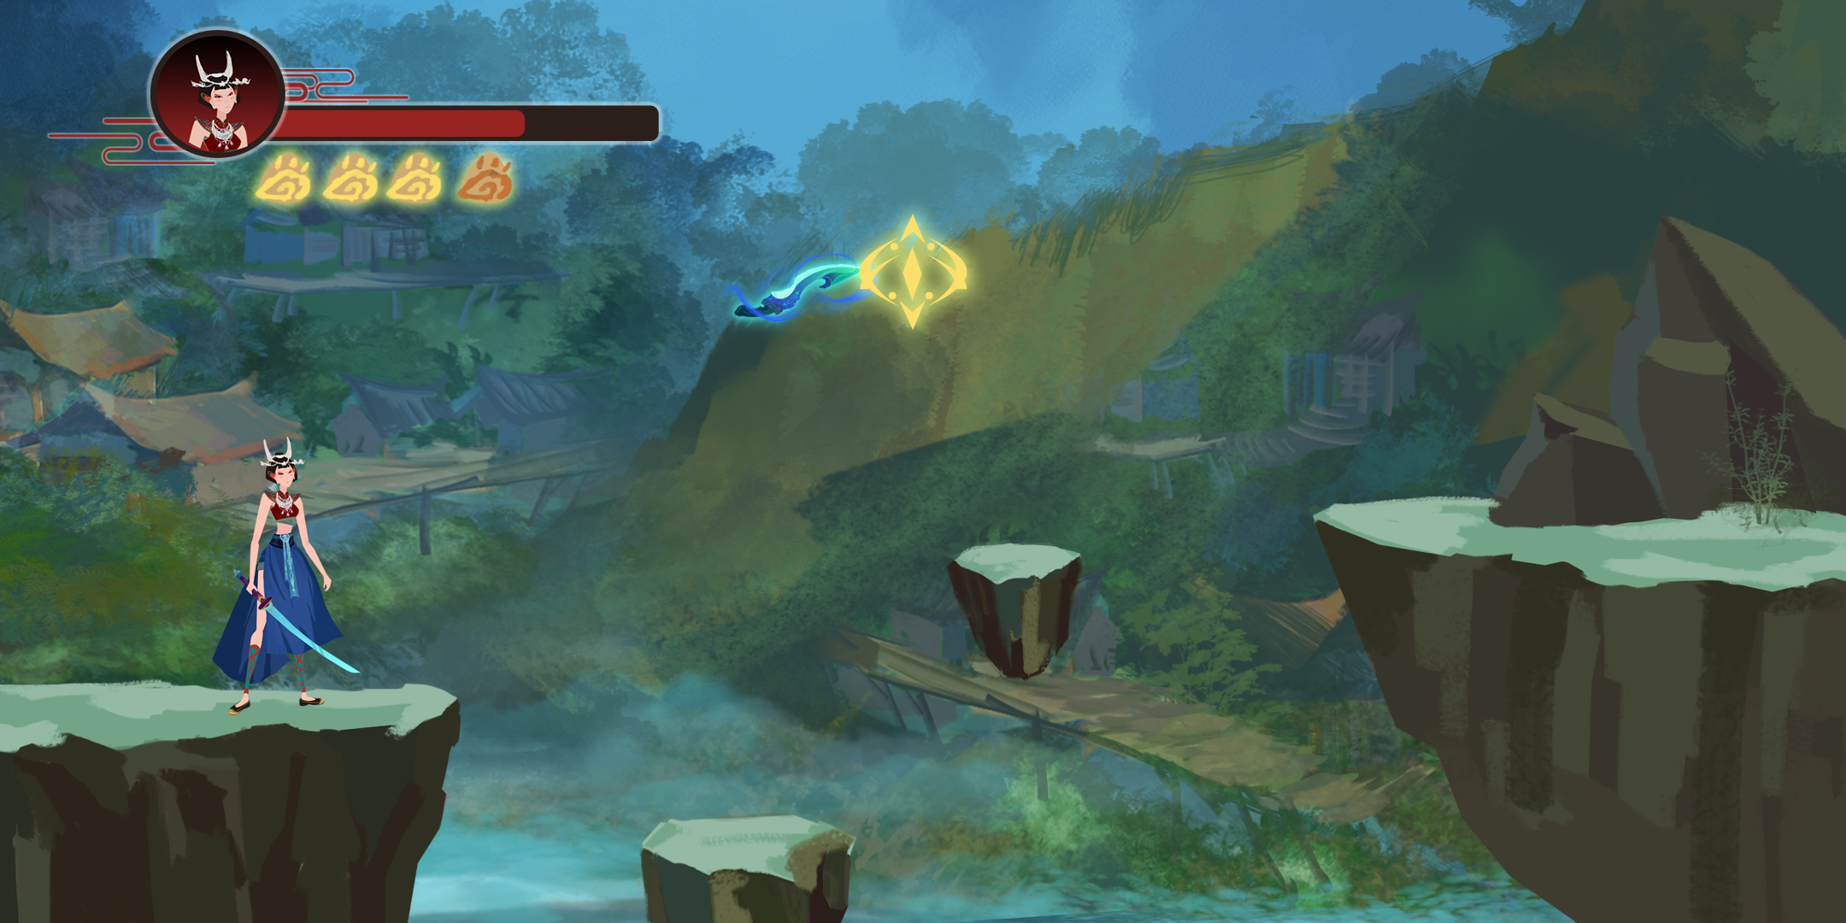
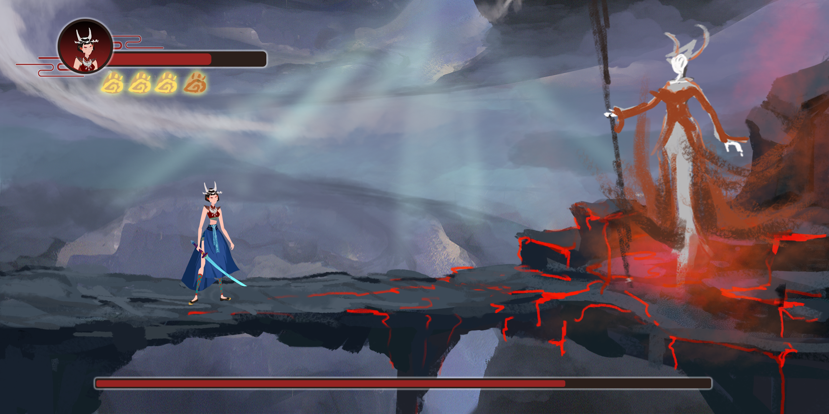
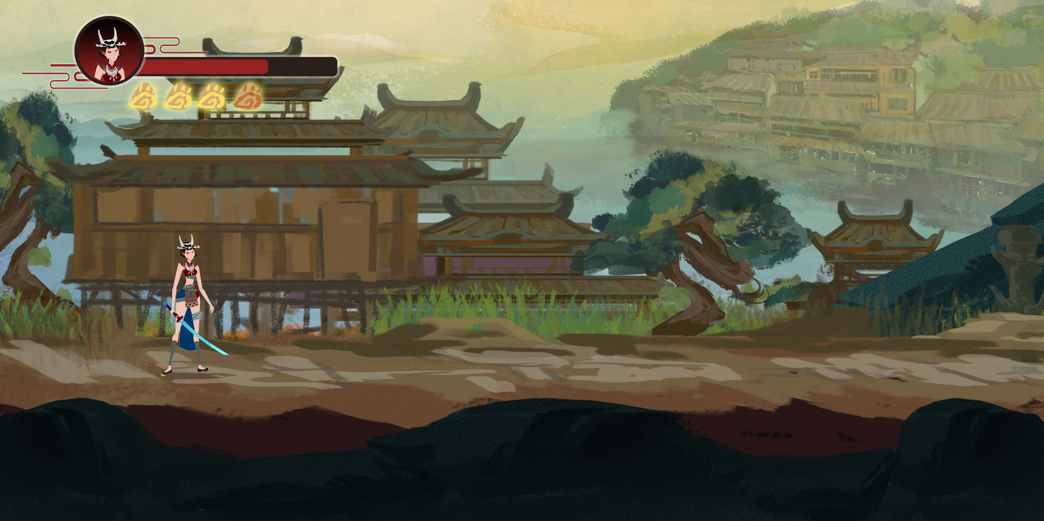
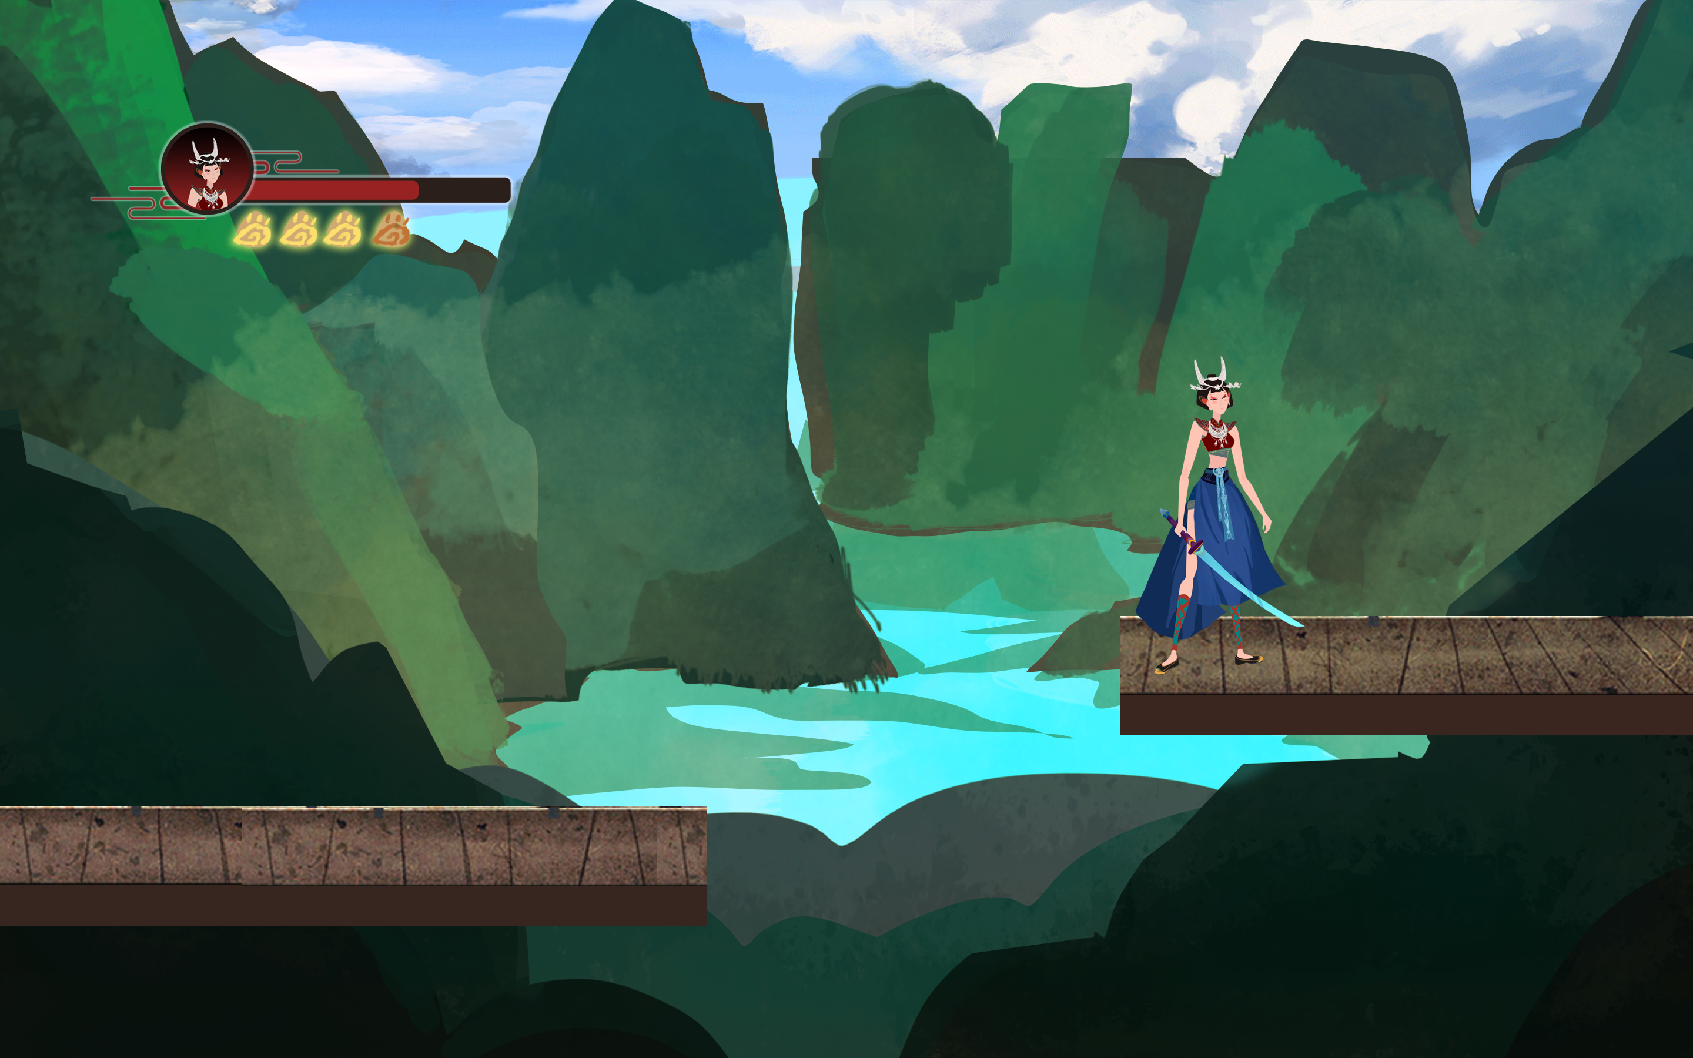
场景设计

Slide 7
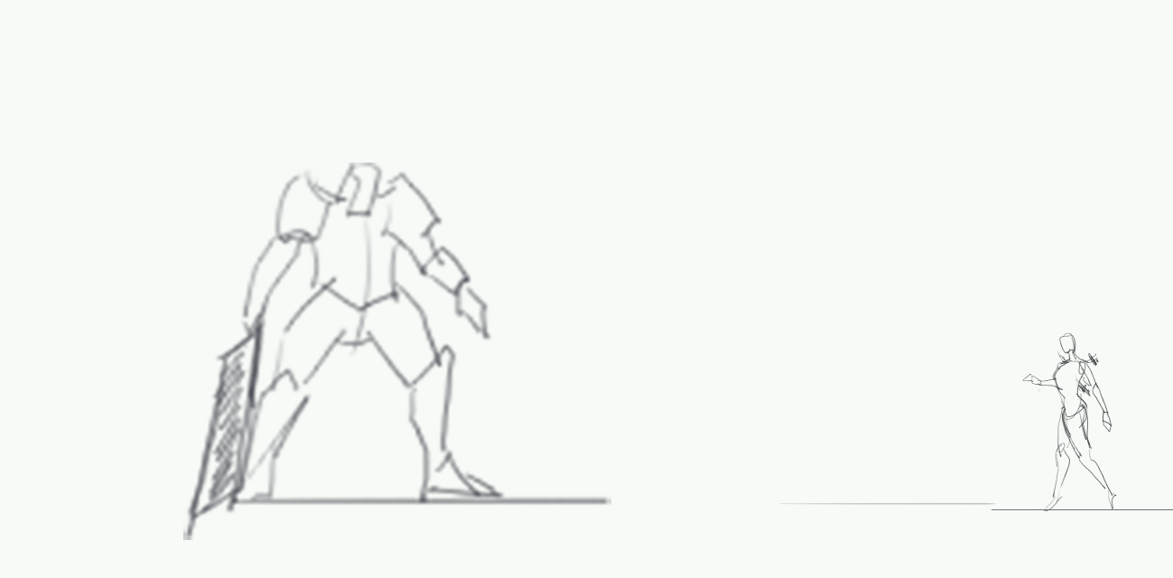
游戏机制介绍 – 战斗
动作拆解演示
找准时机操控角色躲避至有利位置，可以化风险为收益，打出更多的连击：
角色跳跃后上冲刺躲避怪物下劈，到达空中的有利位置
角色这个位置向左下角发射三把飞刀，它们可以连续命中
怪物三处弱点稍稍下落之后，在此处的近战攻击可以击中怪物的另外三处弱点，追加连击

Slide 8
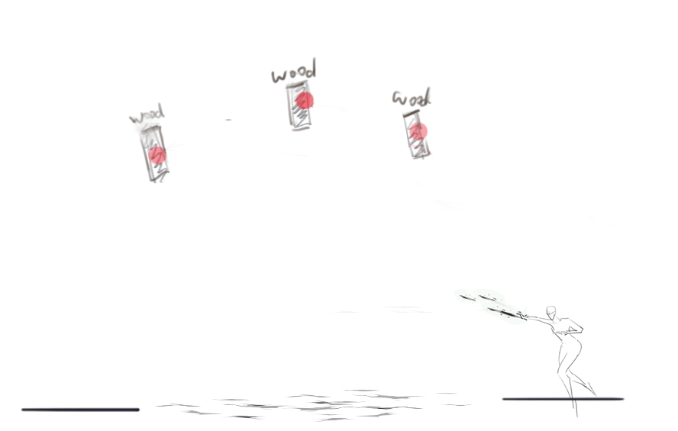
游戏机制介绍 – 武器与环境交互
动作拆解演示
提前发射飞刀到交互点，再次收回飞刀让角色借力跳跃，以此形成跳跃挑战：
角色先分别发射三把飞刀到三个交互点
角色依次收回飞刀，形成额外跳跃
三次额外跳跃后越过鸿沟，到达对岸

Slide 9
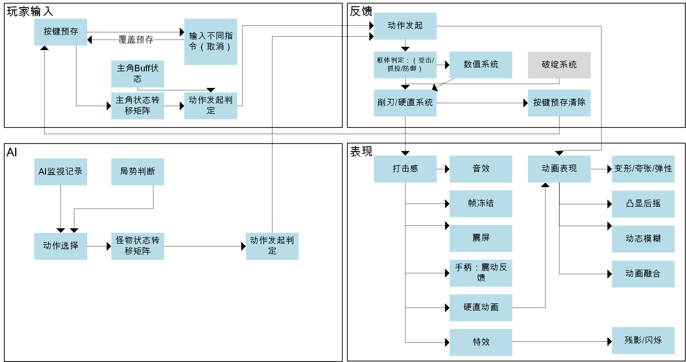
游戏系统介绍
为了实现完整的战斗系统，需要许多基础机制的帮助与限制
（包括但不限于以下机制）
动作次数限制机制 – 塑造空中战斗体验
后摇取消机制 – 提供招式衔接流畅度
弱点与弱点连击机制 – 提供动态变化的战斗策略
按键预存机制 – 提供操作体验流畅性
硬直系统 – 提供明确的打击反馈
精力机制 – 统一明确的资源系统
角色状态转移表 – 明确动作状态转换间的逻辑关系

Slide 10
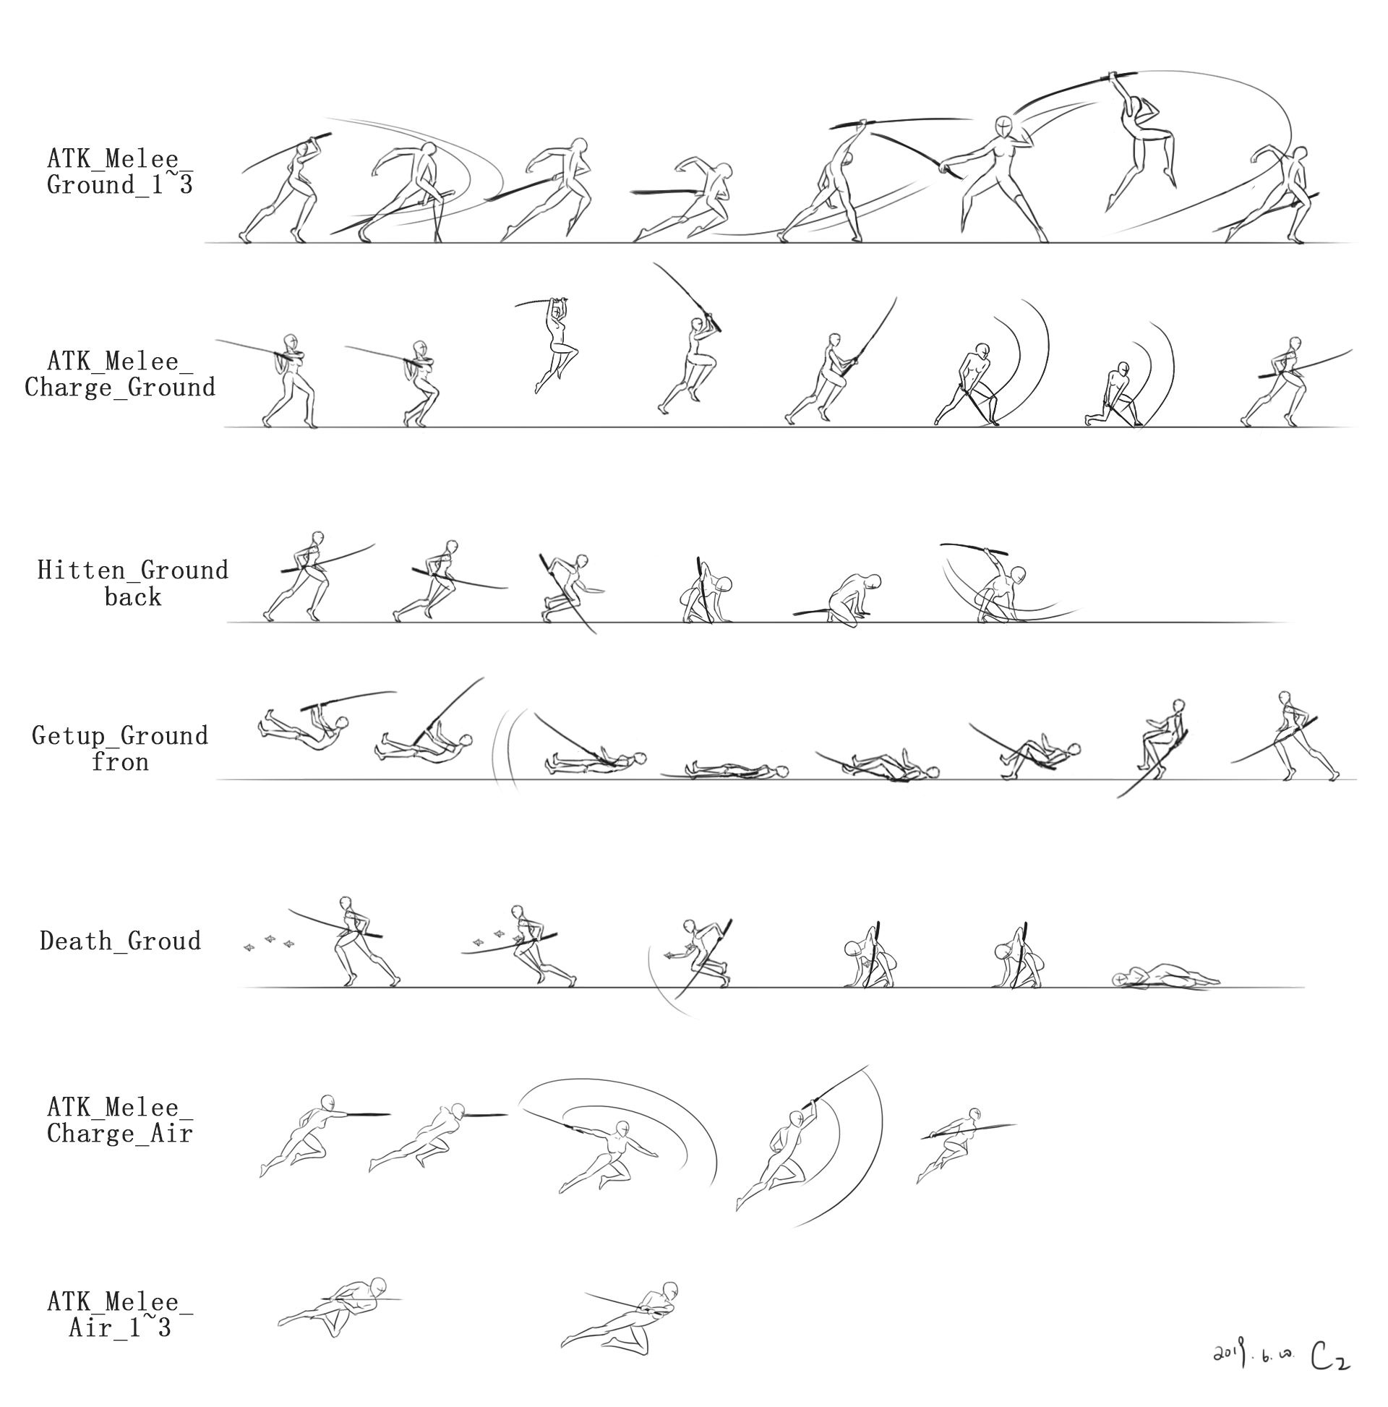
动作设计 – 角色动作
动画类型: 骨骼动画
动画软件: Dragon Bones
设计思路：动作设计和其动画表现作为动作游戏的核心体验，我们基于传统2D动作游戏的动作表现和本游戏独特的战斗系统设计了一系列的人物动作，采用了概念设计 – 动作设计 – 动作拆解 – 骨骼动画制作的制作流程。

Slide 11
谢谢观看！

